Slide 1

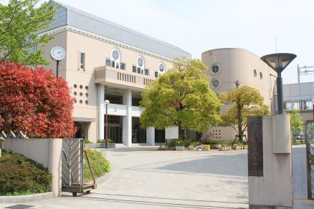

グローバルリーダーズハイスクール（ＧＬＨＳ）における取組
資料５
大阪府立三国丘高等学校
校長 山口 智子
平成29年9月14日
総合教育会議

Slide 2
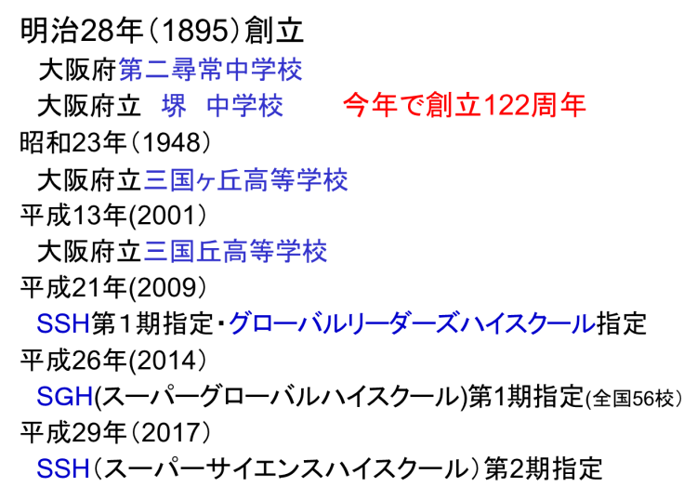

学校紹介

Slide 3
基本方針
ＧＬＨＳ校として
２１世紀の国際社会をリードする人材の育成
知・徳・体の調和のとれたグローバルリーダー
夢や志を実現できる確かな学力
豊かな心や三丘スピリット
(文武両道、自主自立、切磋琢磨)

Slide 4



リーダー育成の３本柱

Slide 5

学力向上を
図る
～自ら学ぶ姿勢と目的意識の醸成～
◆分かりやすく効率的な授業
全教室及び講義室に
電子黒板機能付きプロジェクター
◆隔週土曜授業
充実した時間数で確かな学力を育成
◆探究型学習
⇒次期学習指導要領 「理数探究」や
「総合的な探究の時間」などへ

Slide 6
探究型学習
Creative Solutions
◆対象：文理学科全員と普通科希望者対象
◆趣旨：課題発見力・論理的思考力や考察力、
協働力、プレゼン力の向上
◆内容：自分の興味・関心に沿ってテーマを決定し、
仮説設定・調査・実験を行い、結果から仮説
を検証し、発表を行う
◆①文理学科の課題研究（１，２年 計320名）
ほとんどの教科の教員が担当
②SGH・SSHの授業

Slide 7


Creative Solutionsの
流れ
１年生
（CSⅠ）
２年生
（CSⅡ）
探究活動の実践
理数系
(SSH）
国際系 (SGH）
３年生
（CSⅢ）
探究活動の深化（希望者）

Slide 8
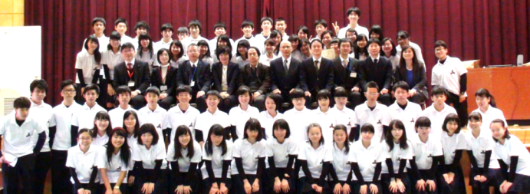
国際系(SGH)のテーマ
地球規模での
持続可能な社会の構築に貢献する
「創造的課題解決能力」を持つ
グローバルリーダーの育成

Slide 9
国際系
研究の流れ
１.国際人としての理念を学ぶ
２.先進国の知見を学ぶ
３.発展途上国の理念を学ぶ
４.BOPビジネスプランを提言する
UNDP(国連開発計画）、ADB(アジア開発銀行）の要職を歴任された講師の授業
（哲学と論理的思考）
１年生３月
ポートランドFW
全米一環境に優しい都市開発
メリルハースト大学（PIA)と提携した英語の授業／最先端技術研究所の講義／
京都大学での特別講義／NGO
２年生８月
フィリピンFW
現地大学生とコラボ
京都大学特別講義
フィリピン事前学習
ビジネスプランの作成講義／Be Creative講座
その他コンテスト/課題研究発表会（国内外）
高校生ビジネスプラングランプリ

Slide 10
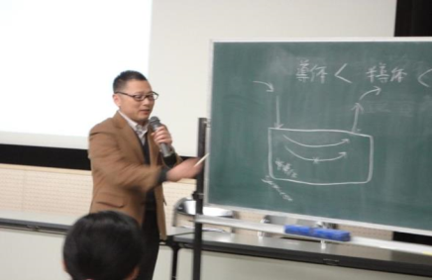
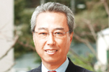
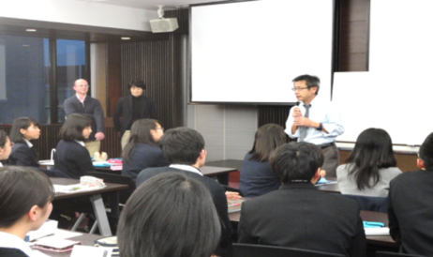
国際人としての理念を学ぶ
先進国の知見を学ぶ
元国連開発計画 開発政策局長
元アジア開発銀行 局長
西本昌二先生
国際機関、大学、企業、NGOなどの
最先端の外部講師による講義

Slide 11
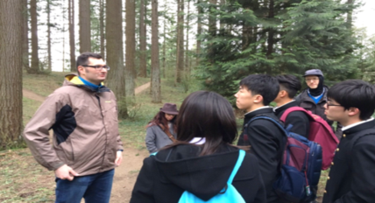
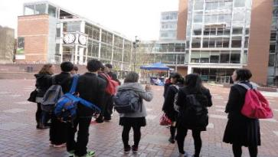
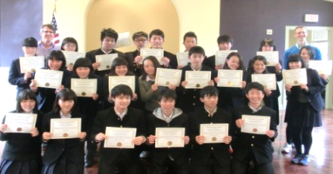
ポートランドフィールドワーク
・全米一住みたい街、オレゴン州ポートランド市でホームステイ
・都市開発について大学やＮＰＯなどでの研修

Slide 12
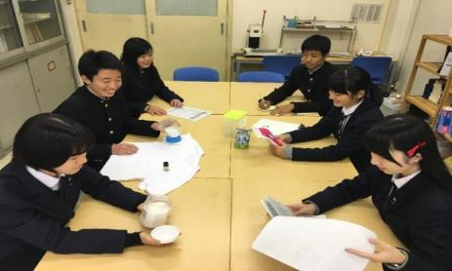
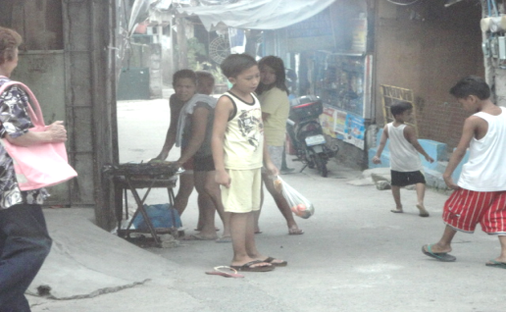
発展途上国の現状を学ぶ
BOPビジネスを提言する

Slide 13
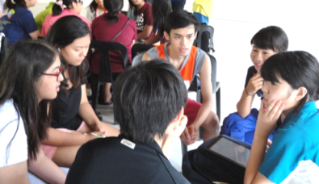
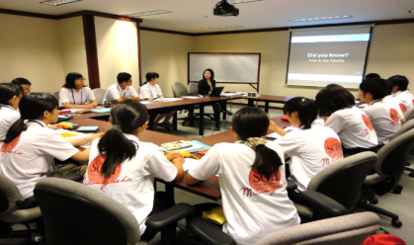
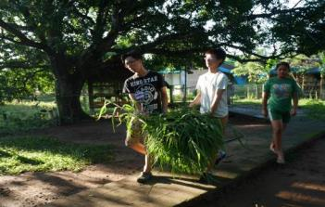
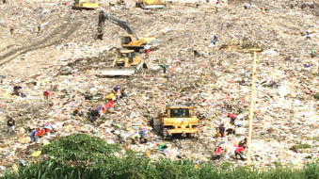
  フィリピンフィールドワーク
・アジア開発銀行での研修
・エンドラン大学の学生と合宿、ビジネスプラン作成
・ゴミの山視察、ＧＫファームにて研修

Slide 14
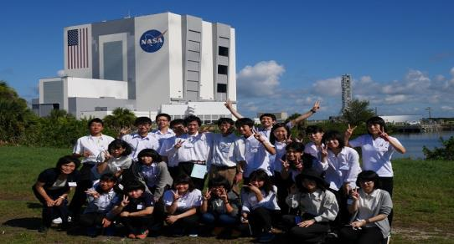
理数系(SSH)の
テーマ
科学的な思考や創意工夫を楽しめる資質、 理系としての高い志、
協働性を備えた将来の社会を牽引できる
理工系プロフェッショナルの育成

Slide 15
理数系
研究の流れ
２年生８月
米国NASA・FIT研修
１.科学を体感し、高い志を育成
三丘セミナー(大学研究者による特別講義）
体感校外学習（フィールドワーク、大学研究室）
２.科学的思考を楽しむ実践科学実験
授業の中で、自ら実験方法を考え、工夫する
３.協働・創意工夫を実践する課題研究
知りたい事・興味あることをもとに、自ら設定した
テーマで、仮設・実験・検証を行う
４.課題研究成果を校内外で発表
SSH全国生徒発表会 ・ 大阪サイエンスデイ
学生科学賞
海外留学生に英語で成果発表

Slide 16
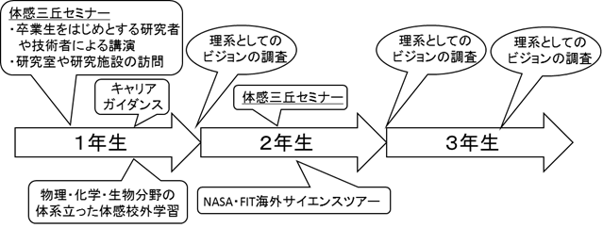
科学を体感
高い志の育成
理工系としての
ビジョンの明確化

Slide 17
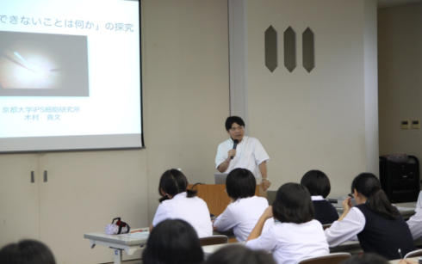
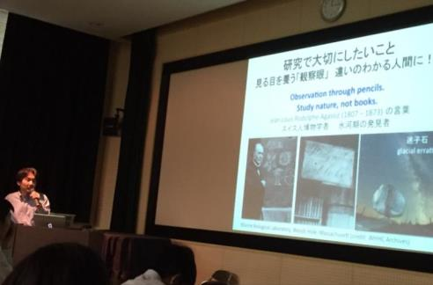
体感三丘セミナー
大学研究者の講義を聞き、さらに
その研究機関を訪問し体感する
京都大学iPS細胞研究所
木村 貴文先生
大阪大学 古屋秀隆先生

Slide 18
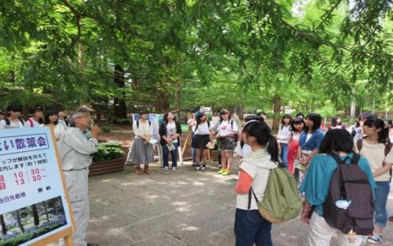
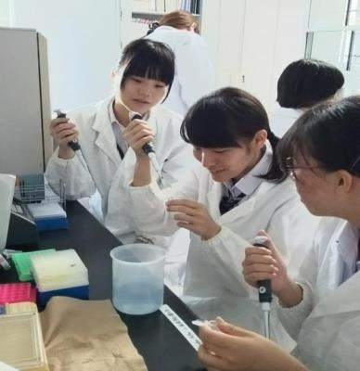
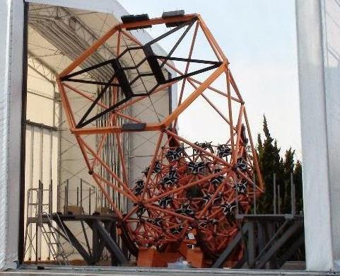
生物
体感校外実習
フィールドワーク
植物観察研修
化学
物理
薬学実験
大型望遠鏡見学

Slide 19
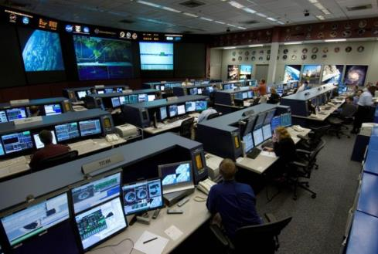
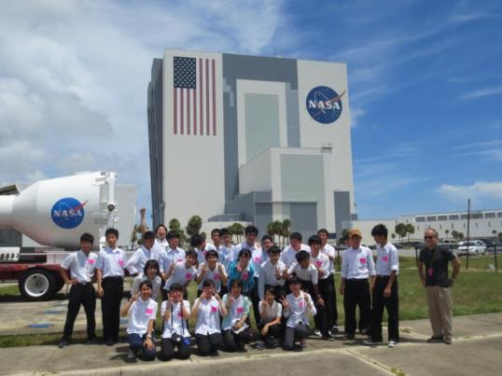
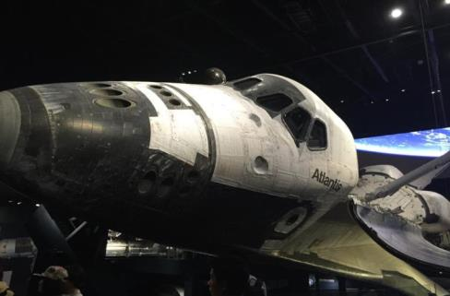
Launch Control Center
米国NASA・FIT海外研修
さまざまな事前研修の後、実施

Slide 20
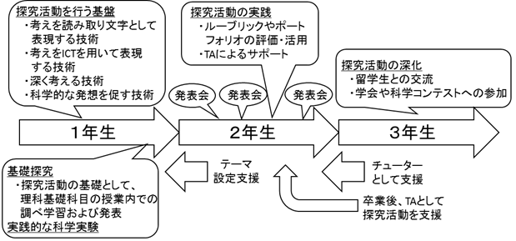
理数系
探究活動の
流れ

Slide 21
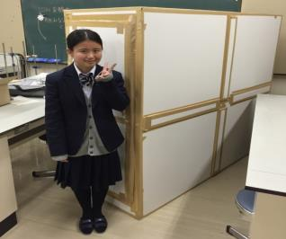
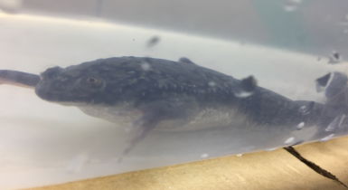
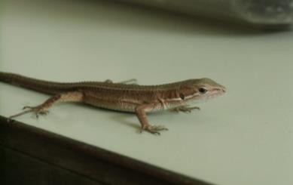
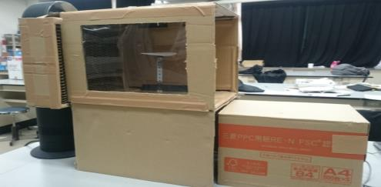
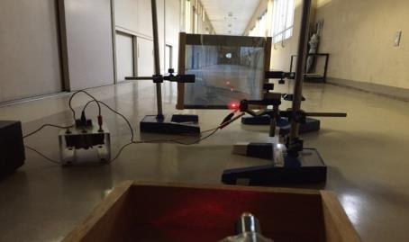
協働・創意工夫を実践する課題研究
カエルの体色変化
カナヘビ
防音実験室
風洞実験
光速の測定

Slide 22
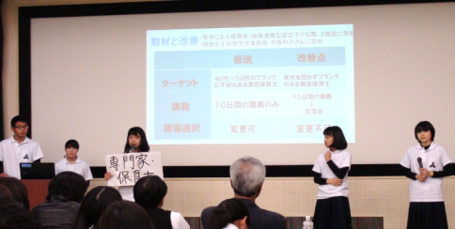
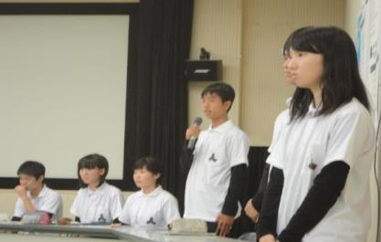
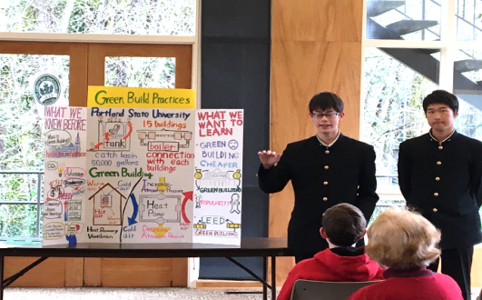
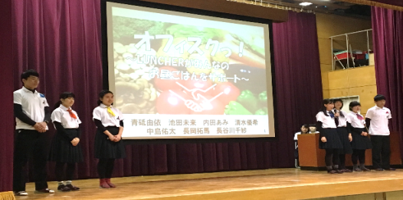
国内外での課題研究発表会

Slide 23
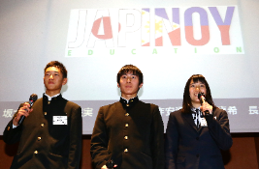
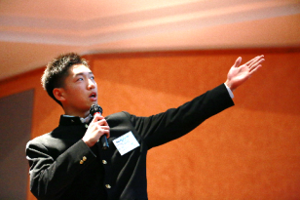
成果について
①コンテスト
日本政策金融公庫主催
高校生ビジネスプラン・グランプリ
（毎年6チームがBOPビジネスプランで参加）
第３回（平成28年1月 2,333件応募）
全国ベスト10 1チーム→東大でプレゼン
ベスト20 1チーム
ベスト100 3チーム
「雇用不足のフィリピンから人手不足の日本への人材派遣ビジネスモデル」を提案企画

Slide 24
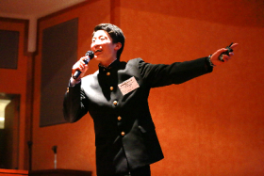
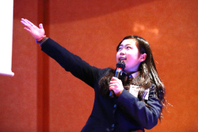
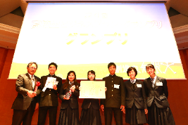
成果について
第４回（平成29年1月 2,662件応募）
全国ベスト10 1チーム→東大でプレゼン
ベスト20 2チーム
ベスト100 1チーム
蚊除けグッズブランド
蚊除けブレスレット、蚊除け洗濯洗剤
→入賞できなかった1チームが
SGH甲子園でポスター部門2位
全国優勝

Slide 25
成果について
②理数系大会
日本生態学会大会 (H２８年度）
高校生ポスター最優秀賞
⇒生物部所属、京大連携事業ELCASで研究
大阪学生科学賞（Ｈ２８年度）
最優秀賞 「かなへび」研究
学校賞
科学オリンピック (Ｈ２９年度）
生物オリンピック全国大会出場１名銅賞受賞
物理オリンピック全国大会出場２名優良賞受賞

Slide 26
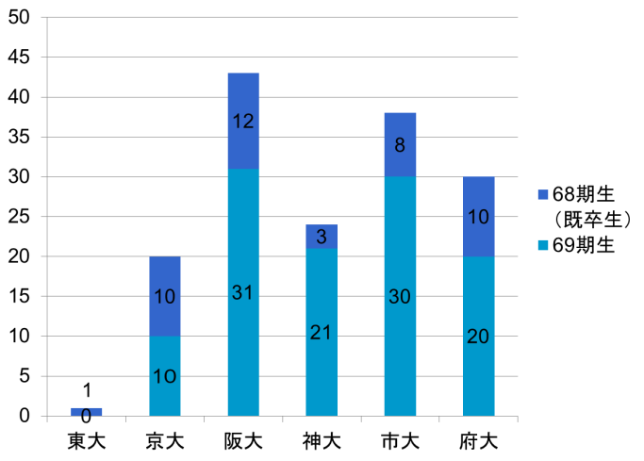
進路状況
③大学入試結果
平成28年度末 主な国公立大学の合格状況（現浪合計）
現役：６大学に112人 /352人
卒業生現役の約1/3
国公立大学
医学部医学科
14人

Slide 27
進路状況
平成28年度末 69期生（現役）進路状況
四年制大学進学者数 228人（65%）他は大半浪人
国公立大学合格者数 164人（47%）
京大､阪大 ・・・・・41人
神大、市大、府大 ・・・・・71人 など
医学部 医学科 ・・・・・・・1人合格
※ 京大特色入試、阪大世界適塾入試・・各1人
海外進学 ２名（米国）→今年度４名に希望増加
(米国･ﾌｨﾘﾋﾟﾝ･ｵﾗﾝﾀﾞ)
センター試験・・98%が受験

Slide 28
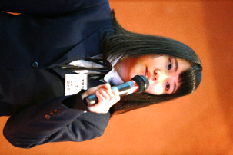
生徒の成長
◎探究活動は、究極のキャリア教育
女子生徒A
「世界には、紛争や貧困が日常的な国がある。なぜなのか。解決に関わるのが夢。」
→フィリピンで車に花を売っている子供を見る。
教育が受けられない、就ける仕事も限られている。ビジネスプランを作り、全国大会へ。
「平和な日本にいれば楽。でも自分の目で世界をもっと見て回り、世界の役に立ちたい。」
→国際ジャーナリストをめざし、米国大学へ。

Slide 29
生徒の成長
◎探究活動は究極のキャリア教育
男子生徒B
理系は決めていたが何をしたいかわからない。
→経済、ビジネスの面白さ、大切さを感じる
→大学では工学を学び、大学院で経営工学を。
→大阪大学基礎工学部へ進学。
男子生徒C
アメリカNASA・ＦＩＴ研修に参加
→筑波大学にて宇宙物理学を専攻

Slide 30
今後の展開
①海外研修のパワーアップ
●米国ポートランドFW
→米国リーハイ大学と夏期プログラム提携へ
（Global Entrepreneurship/国連本部/NY証券取引所）
●フィリピンFW
→フィリピン
エンドラン大学 語学・リーダーシップ研修へ
（現在のオーストラリア語学研修をパワーアップ）
②課題研究のための教員指導力の強化
③課題研究の評価法についての研究
●ルーブリック・パフォーマンス評価

Slide 31
ありがとうございました

